Slide 1
«ОДЕЯЛО»
Шила бабушка внучатам Из лоскутьев одеяло. В сундучишке небогатом Разбирала, узнавала: Вот горошек старой шторки, Вот остаток покрывала… Вот кусок от гимнастёрки – В ней когда-то воевала. В этом – радостно плясала… В этом – горько голосилось… В небольшое одеяло Жизнь нелёгкая вместилась.

Slide 2
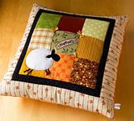
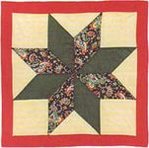
Тема «Лоскутное шитье»

Slide 3
Лоскутное шитье-это вид рукоделия при котором по принципу мозаики сшивается цельное изделие из разноцветных кусочков ткани.

Slide 4
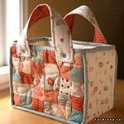
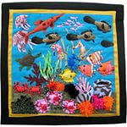
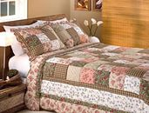
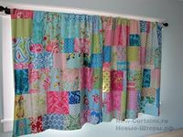
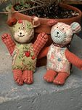
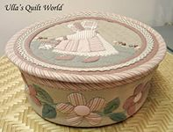
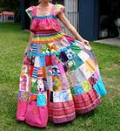
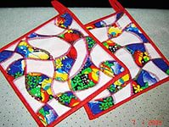
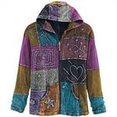
Возможности лоскутного шитья

Slide 5
История лоскутного шитья
До недавнего времени принято было считать, что лоскутное шитье возникло в Англии, затем переселенцы «занесли» этот вид рукоделия в Америку.
В России лоскутное шитье стало активно развиваться в середине XΙX в., когда широкое распространение получили хлопчатобумажные ткани и стали предметом повседневного обихода.
Лоскутное шитье зародилось и развивалось в крестьянской среде.
Редкая крестьянская изба не имела лоскутного одеяла, сшитого из кусочков отслужившей свой срок одежды.
В некоторых областях России традиционно изготовление лоскутных одеял было связано со свадебным обрядом: оно было частью приданого. Лоскутное одеяло принято было дарить на рождение ребенка.
Среди городского населения изделия из лоскутов долгое время считались признаком бедности. И лишь в 70-е годы XX в., когда в моду вошел фольклорный стиль, вновь возник интерес к лоскутному шитью. С тех пор интерес к этому виду декоративно- прикладного искусства неуклонно растет.

Slide 6
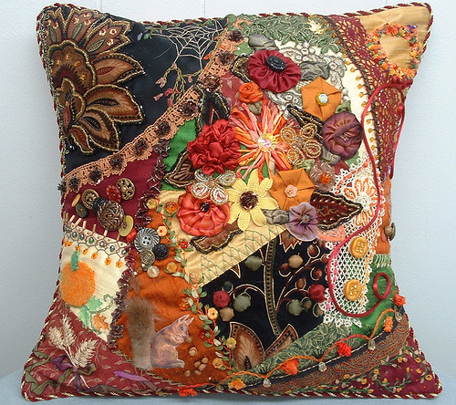
Виды лоскутного шитья
Техника «Пэчворк» -аппликация или шитье из лоскутов путем накладывания мелких деталей на более крупные.
Техника «Квилтинг»-сшивание, простегивание. Включает в себя технику пэчворк, аппликацию, вышивку, стежки, и строчки

Slide 7
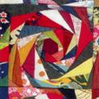
Виды лоскутного шитья
Техника «Изба» -способ соединения полосок вокруг маленького квадрата.
Техника «Спираль» -лоскутки узора нашивают на основу при помощи швейной машины, начиная работу от центра изделия двигаясь по часовой стрелки.

Slide 8
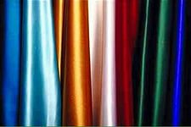
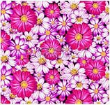
Инструменты и материалы
Ручные иглы;
Линейка, карандаш;
Картон;
Ситец, тюль, шерсть, батист, мешковина, атлас, драп, шелк.
Для начинающих: ситец, сатин, лен.

Slide 9
Прихватки

Slide 10
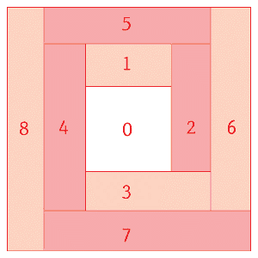
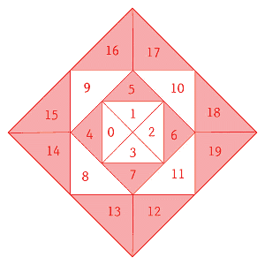
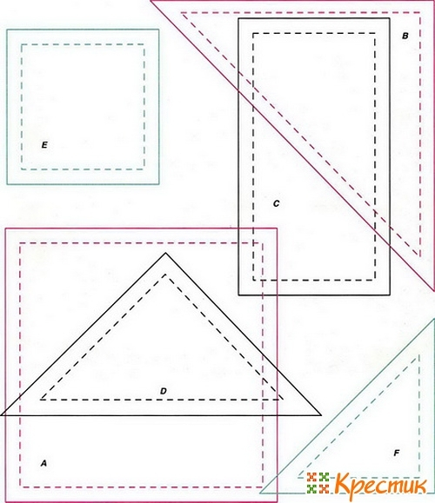
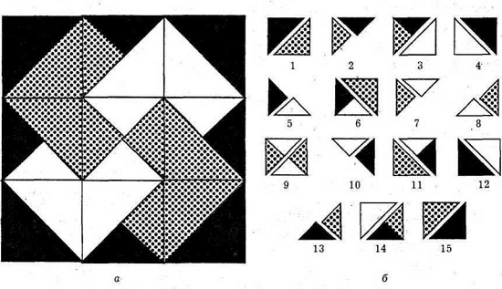
Геометрические формы шаблонов
Схемы лоскутного шитья

Slide 11
Последовательность изготовления образца в технике лоскутного шитья
Технология изготовления шаблона
-Составить схему образца из геометрических фигур;
-цветовое решение;
-начертить на картоне геометрическую фигуру нужного размера;
Технология выкраивания деталей
-Отутюжить ткань;
-Наложить шаблон на изнаночную сторону ткани с учетом долевой нити, приколоть, обвести контуры, отложить припуски;
Раскрой деталей
- Вырезать детали по внешним контурам

Slide 12
Последовательность изготовления образца в технике лоскутного шитья
Соединение деталей
-Сложите две детали лицевой стороной внутрь и сколите их булавками;
-Стачать детали;
-Заутюжить припуски на швы в сторону более темной детали;
Стачать последовательно все детали лоскутной части образца согласно схеме.

